Slide 1
Concetto di balcanizzazione
Maria Todorova, Immaginando i Balcani, 2002 (Imagining the Balkans, 1997)
I Balcani sono percepiti dall’Occidente come una realtà intermedia fra Occidente e Oriente
I Balcani come una realtà «altra» rispetto all’Occidente civilizzato, come un’area di tipo «semicoloniale»
Per i popoli balcanici la qualifica di «balcanico» è spesso percepita come uno stigma: meccanismo dell’«orientalismo interno» (ad es. i croati occidentali rispetto ai serbi orientali)
Todorova fa riferimento alla critica del concetto di «orientalismo» di Edward Said: «orientalismo» come stereotipo di matrice occidentale

Slide 2
Liah Greenfeld
Nationalism. Five Roads to Modernity, 1992
Evoluzione del concetto di nazione nel tempo
Passaggio dall’idea di popolo sovrano all’idea di unicità del popolo stesso
Due tipi di nazionalismo: individualistico-libertario e collettivistico-autoritario
Il nazionalismo individualistico è solo civico (liberal-democrazia)
Il nazionalismo civico può essere anche collettivistico (tipo giacobino)
Il nazionalismo collettivistico è però generalmente etnico e il nazionalismo etnico è sempre collettivistico
Nazionalismi analizzati: inglese (civico-individualistico), francese (civico-collettivistico), tedesco (etnico-collettivistico), russo (etnico-collettivistico), americano (civico-individualistico)

Slide 3
Origini della storia e della cultura romena, fra Occidente e Oriente

Slide 4
Dacia romana (II-III secolo d.C.)
Successivamente, sovrapposizione fra daco-romani e altre popolazioni (goti, unni, slavi)
Nel Medioevo affermazione della religione cristiana
Problema storiografico della continuità daco-romena, specialmente con riferimento alla Transilvania
Occupazione ottomana di Valacchia e Moldavia (XIV-XV secolo) e di parte dell’Ungheria, compresa la Transilvania (XVI secolo)
Dopo la pace di Carlowitz (1699) l’Ungheria e la Transilvania entrano a far parte dei domini asburgici

Slide 5
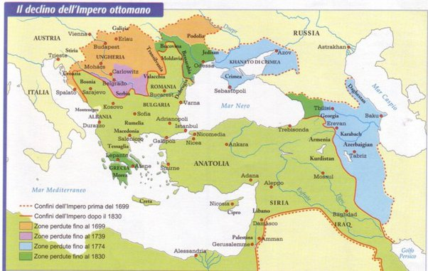
Domini ottomani (XVII-XIX secolo)

Slide 6
La Transilvania era gestita dal XV secolo tramite l’Unione delle tre nazioni: nobiltà ungherese, patriziato urbano sassone, classi superiori dei secleri
Ne erano escluse le masse contadine e le altre etnie, fra cui i romeni
All’inizio del XVIII secolo, per iniziativa degli Asburgo, nasce la Chiesa greco-cattolica (uniate) di Transilvania
La Chiesa greco-cattolica, soprattutto per opera del vescovo Ion Inochentie Micu-Klein, iniziò a sostenere la teoria della continuità daco-romena
Alla fine del XVIII secolo, la Scuola Transilvana «riscoprì» le radici latine del romeno e rivendicò la pari dignità dei romeni

Slide 7
Supplex Libellus Valachorum (1792) diretto all’imperatore Leopoldo II, faceva riferimento alla teoria della continuità daco-romena e rivendicava la parità della «nazione» romena con le altre «nazioni» della Transilvania
Dal XVIII secolo la Russia preme contro l’Impero ottomano nei Principati danubiani
Trattato di Bucarest (1812): la Russia annette la Bessarabia
Guerra d’indipendenza greca (1821) e coinvolgimento del movimento contadino romeno guidato da Tudor Vladimirescu
Trattato di Adrianopoli (1829): l’Impero ottomano riconosce l’autonomia amministrativa di Moldavia e Valacchia
Occupazione russa dei Principati danubiani: «Regolamenti organici»

Slide 8
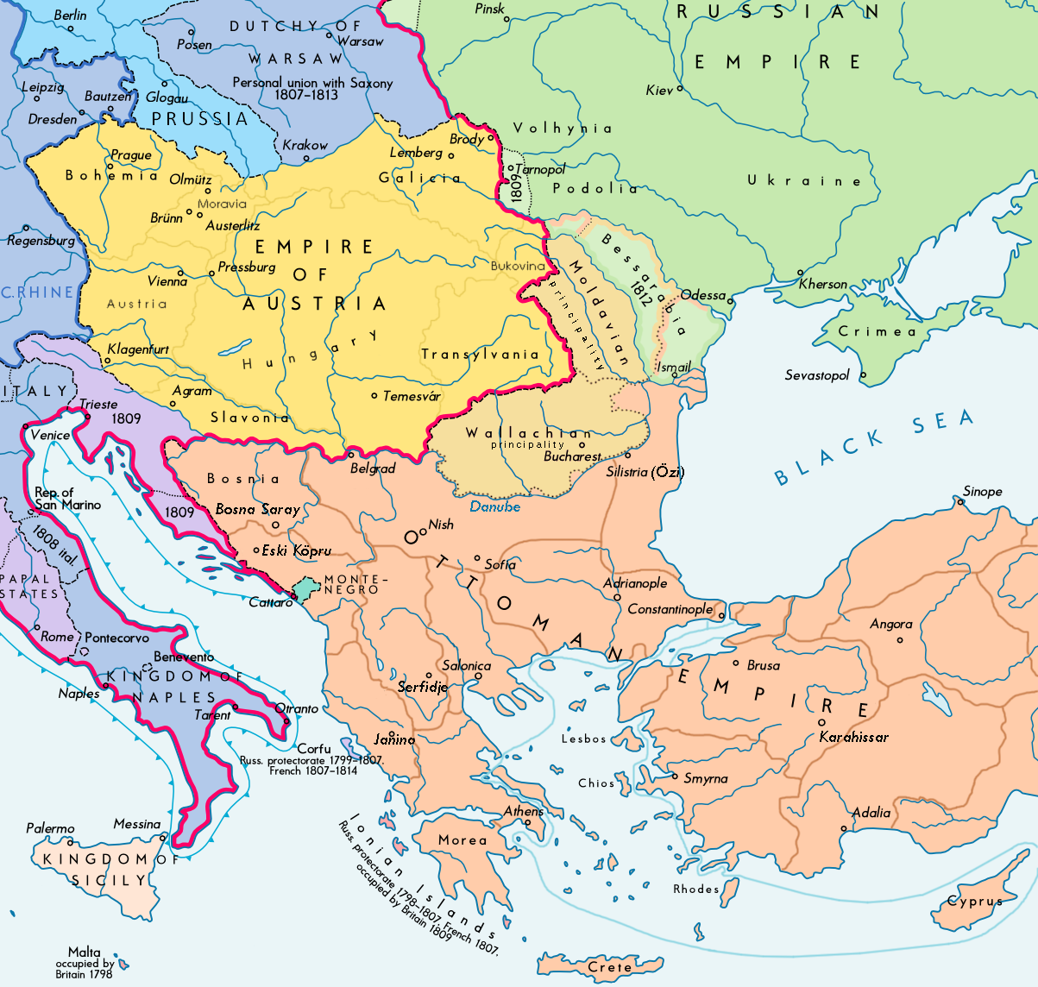
Trattato di Bucarest (1812)

Slide 9
Sviluppo del Romanticismo e rivoluzione del 1848 nei Principati danubiani e in Transilvania
In Transilvania i romeni si oppongono alla concezione di Stato «nazionale» ungherese
Sconfitta della Russia nella Guerra di Crimea (1853-56) e sua estromissione dai Principati danubiani
Nel 1859 il liberale Alexandru Ioan Cuza viene eletto principe di Moldavia e Valacchia
Creazione dei Principati uniti (Romania) (1861)
Bipartitismo liberali-conservatori
Riforme di Cuza (riforma agraria, codice civile, istruzione, separazione Stato-Chiesa)

